Slide 1
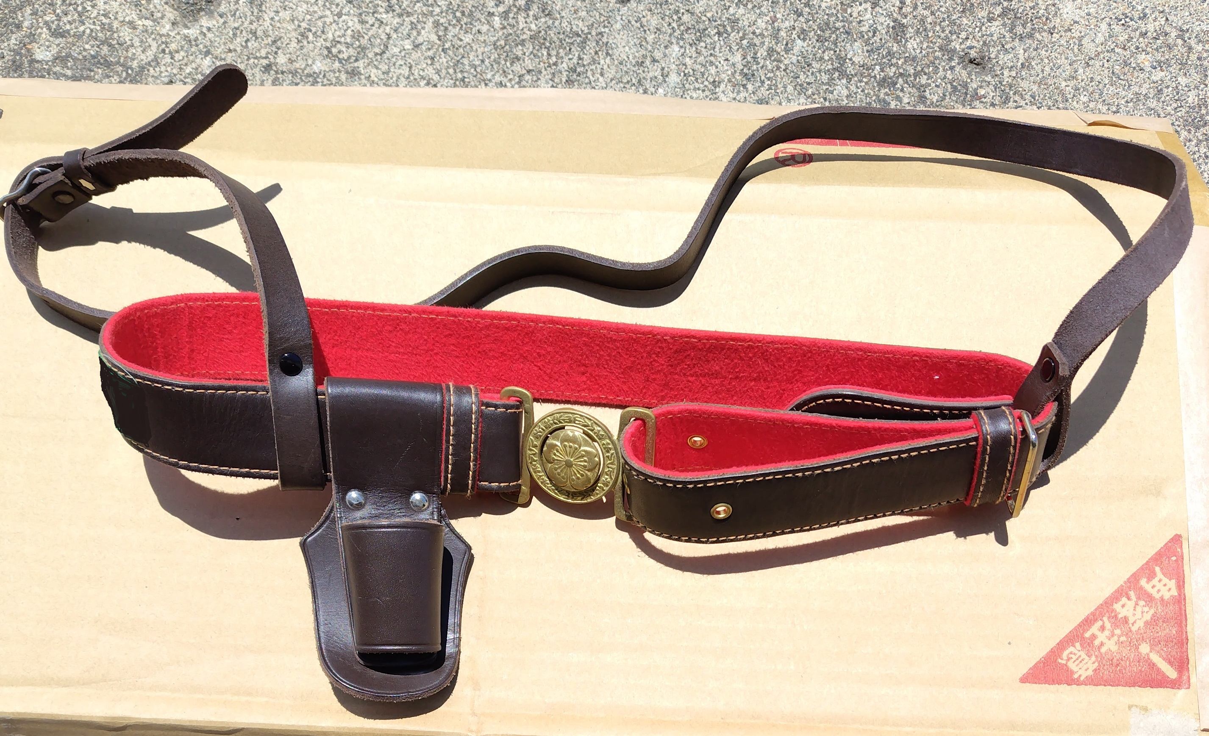
熊本大会 式典 忘れ物 旗手用肩掛けベルト

